Slide 1
§11.4 格林公式及其应用
一、格林公式
二、平面上曲线积分与路径无关的条件
三、二元函数的全微分求积

Slide 2
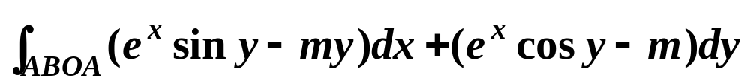
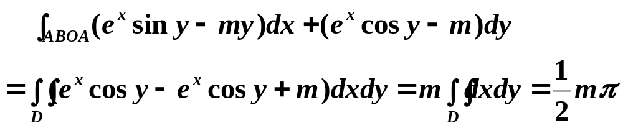
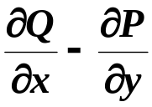
先看一个问题：计算曲线积分
B
x²+y²=2x
直接曲线积分的基本计算方法
转换为定积分，能行吗?
O
A

Slide 3

一、格林公式
区域连通性的分类
设D为平面闭区域, 如果D内任一闭曲线所围成的部分都属于D, 则称D为平面单连通区域, 否则称为复连通区域.
D
D
单连通区域
复连通区域

Slide 4
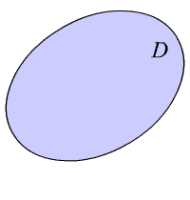
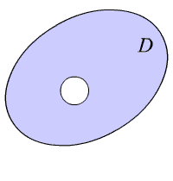
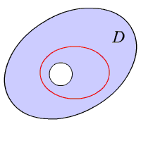
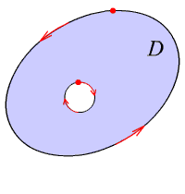
区域的边界曲线的方向
当观察者沿区域D的边界曲线L行走时,D内他附近的部分总在他的左边，则此方向为正向。
单连通区域
复连通区域

Slide 5
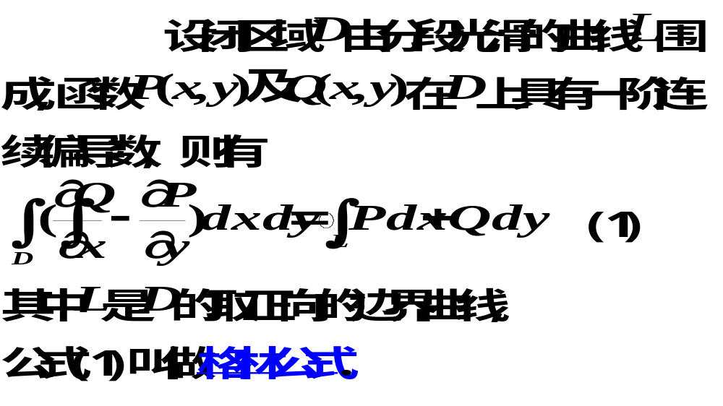
格林公式
定理1

Slide 6

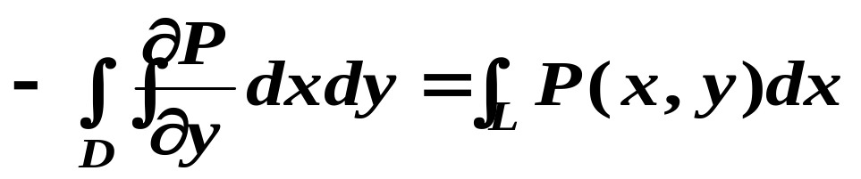


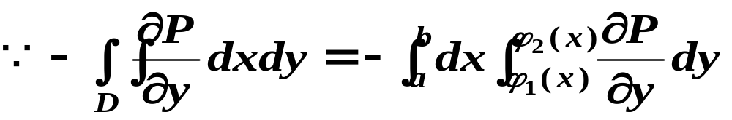


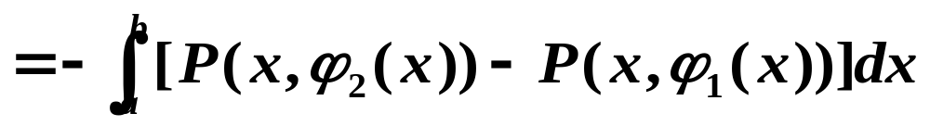
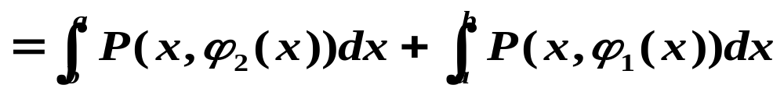
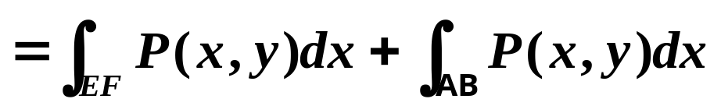
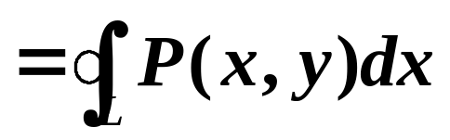
证明
积分区域D是X型区域（或若干个X型区域）
我们先在一个X型区域上证明
F
E
A
B
?
?

Slide 7
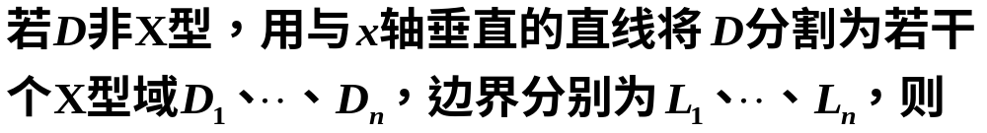
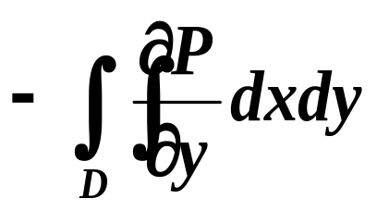
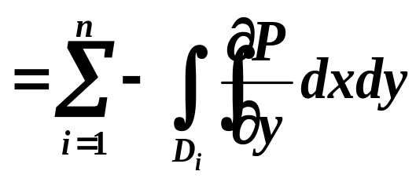
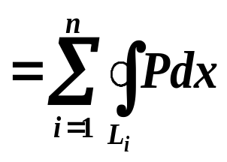
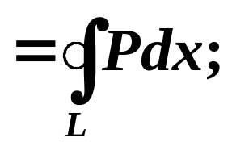
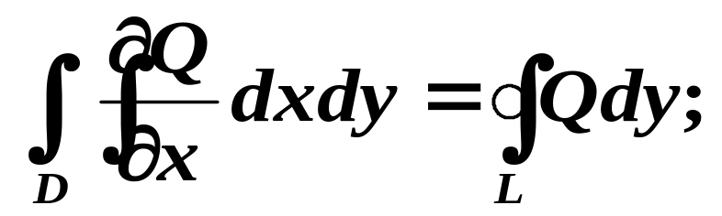
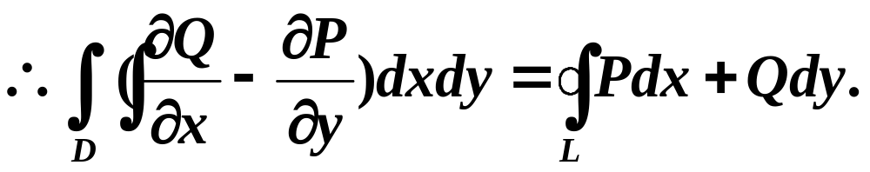
同理，将D分成若干个Y型区域，可证明

Slide 8
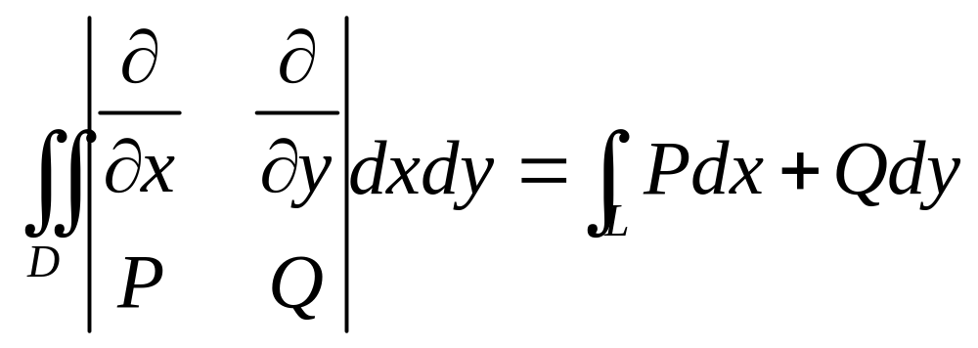
  格林公式的作用：
  格林公式的实质：给出了区域上的二重积分与
  所围区域边界上的曲线积分的关系；
将复杂的曲线积分转化为简单的二重积分；或将复杂的二重积分转化为简单的曲线积分。
注意：
L是光滑且闭的，方向正负决定公式中的正负号；
D可单连通域也可复连通域；
P,Q在D上必须满足具有一阶连续偏导数的条件。
  方便记忆形式

Slide 9
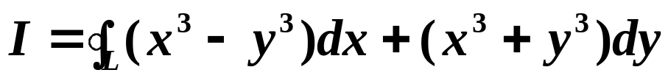
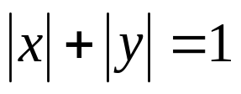
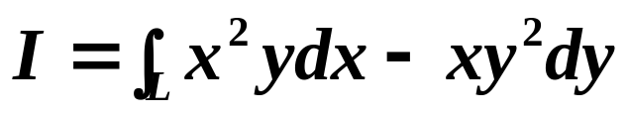

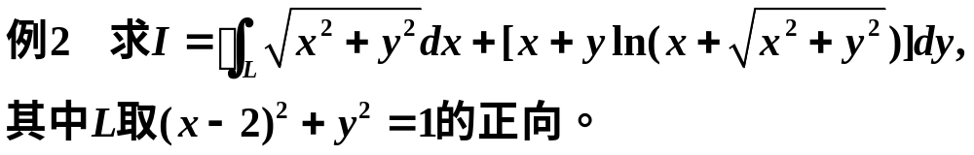
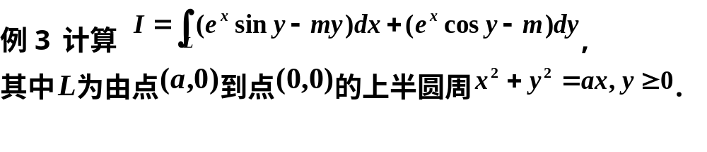
例1 计算下列曲线积分
，L是曲线
的正向.
，其中L
顺时针方向。

Slide 10
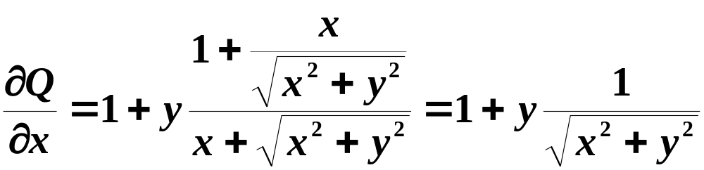
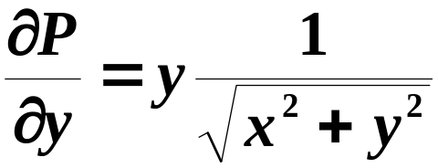

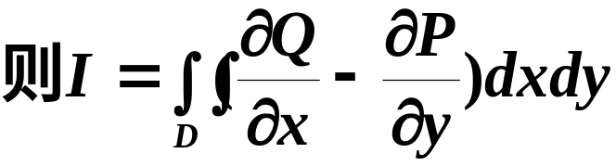


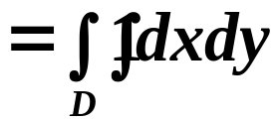


Slide 11
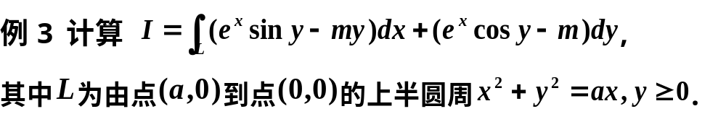
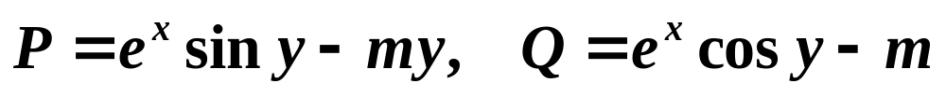

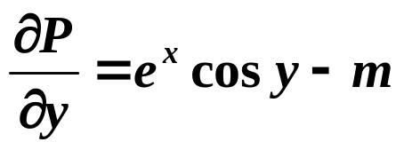
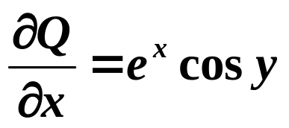

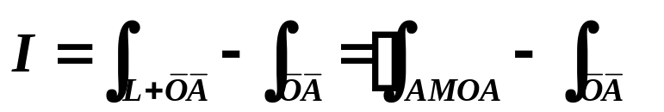



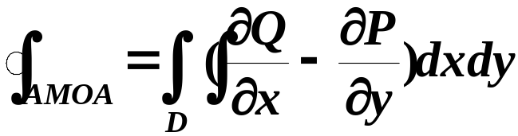
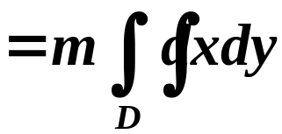
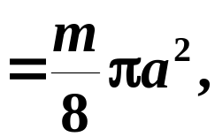
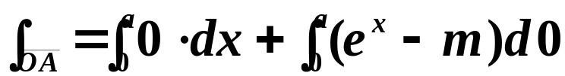

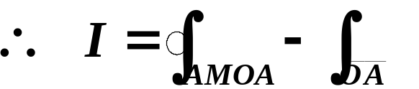
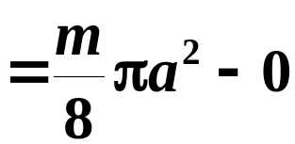
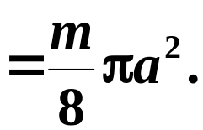
设
解
计算
则

Slide 12
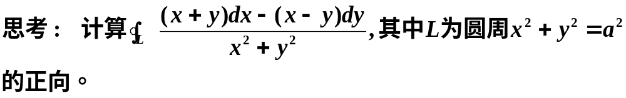
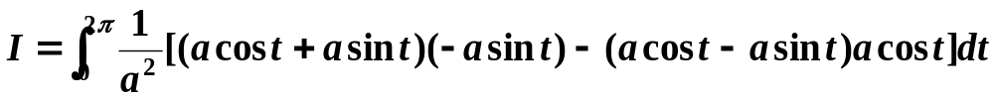
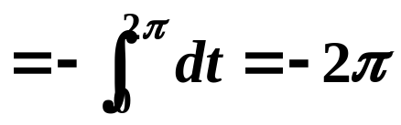
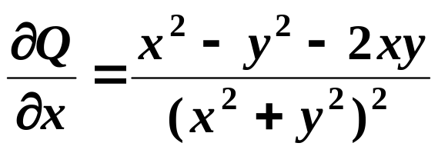
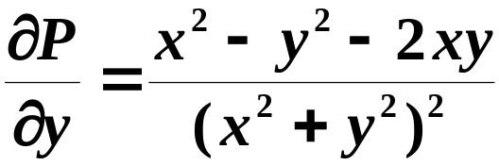


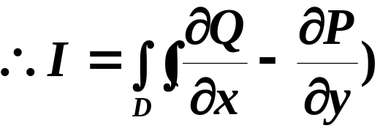

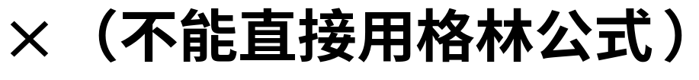
但若化为定积分计算可知：

Slide 13





Slide 14





不经过原点的连续闭曲线, L的方向为逆时针方向.
解
记L所围成的闭区域为D.
当(0, 0)∉D时,
由格林公式得
注意:
当x²+y²≠0时, 有

Slide 15




不经过原点的连续闭曲线, L的方向为逆时针方向.
解
记L所围成的闭区域为D.
当(0, 0)∈D时,
在D内取一圆周 l : x²+y²=r²(r>0).
记L及l所围成的复连通区域为D₁, 应用格林公式得
其中l的方向取顺时针方向.
于是

Slide 16









L
c

Slide 17










Slide 18













由格林公式

Slide 19





利用曲线积分计算平面图形面积
由格林公式，设:

Slide 20








例8 应用格林公式计算下列曲线所围的平面面积
  （1）星形线:
  （2）双纽线:
解 (1)
.

Slide 21



  （2）化双纽线的极坐标方程为参数方程
应用面积公式并利用图形的对称性可得

Slide 22







例9 计算曲线积分
其中L是星形线
, 逆时针方向；
解
注：
对任何闭曲线L，此积分均为零。
设L₁、L₂是G内任意两条从点A到点B的曲线,
则L₁+(L₂⁻)是G内一条任意的闭曲线, 因为
积分与路径无关

